Slide 1
일반 사용자 모드
화면의 흐름
사진은 버튼 클릭 시 화면 이동 중심으로 스크린샷 찍어서 올렸어요
(PPT 만들어서 깃허브에 올려주시면 제 부분은 일요일에 수정할게요)
#추가내용
1. 관리자 화면에 해당하는 추가, 수정, 삭제 화면에서 텍스트 포맷 설정했습니다.
EX) 놀이기구 아이디 : R**, 놀이기구 사진 : picture/R**.jpg, int값은 int만 입력되도록
2. 놀이기구 사진은 포맷에 맞게 picture 폴더에 R98, R99, R00 넣어놨습니다.
#수정필요
1. 아직 회원테이블과 연동하지 않아서 관리자 모드에서만 보이는 버튼이 보여요.. 수정 부탁드려요
2. 텍스트에 NULL값 해결하지 못했어요.. 해결하신다면 부탁드려요
끝까지 마무리 못하고 가서 죄송해요ㅠㅠㅠ 수고하세요

Slide 2
일반 사용자 모드
화면의 흐름
일반 사용자 모드로 접근할 경우 실행 화면

Slide 3
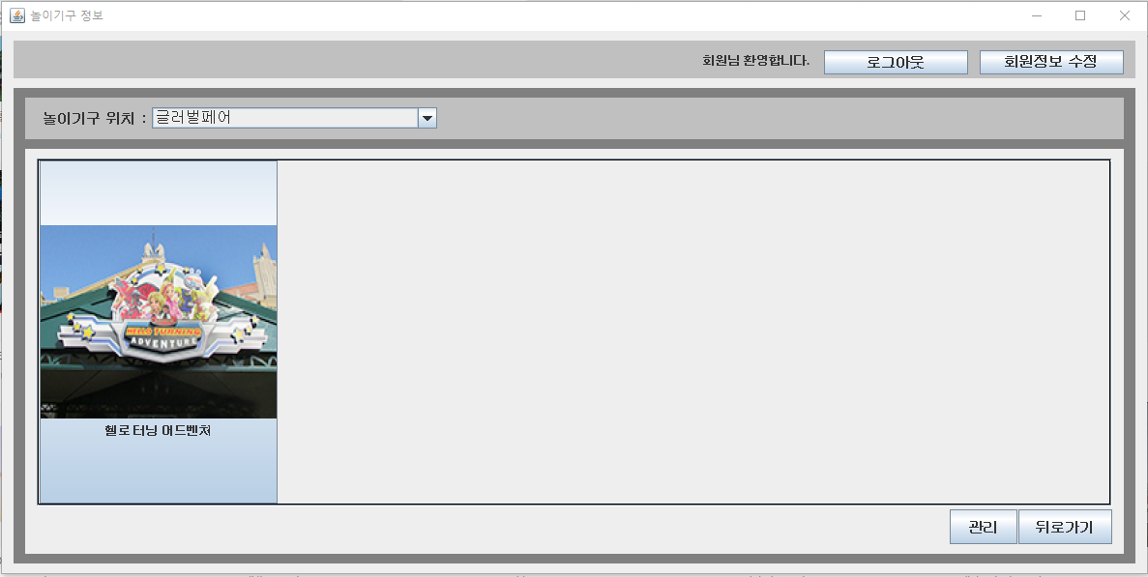
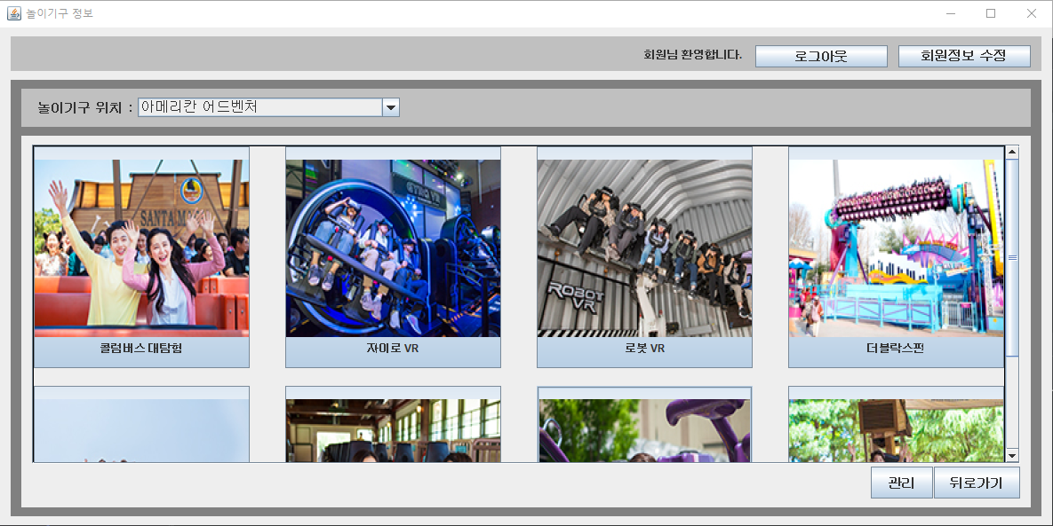
RideInfo
위치별 놀이기구 목록

Slide 4
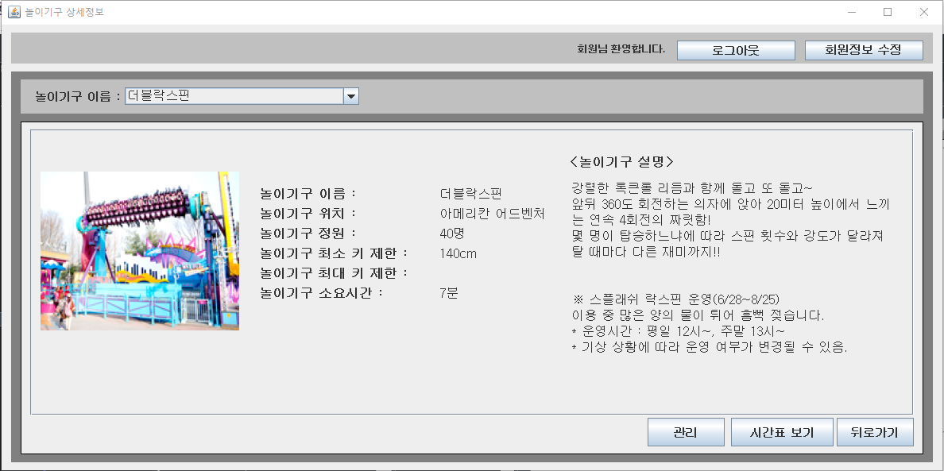
RideInfo2
RideInfo에서 선택한 놀이기구의 상세정보

Slide 5
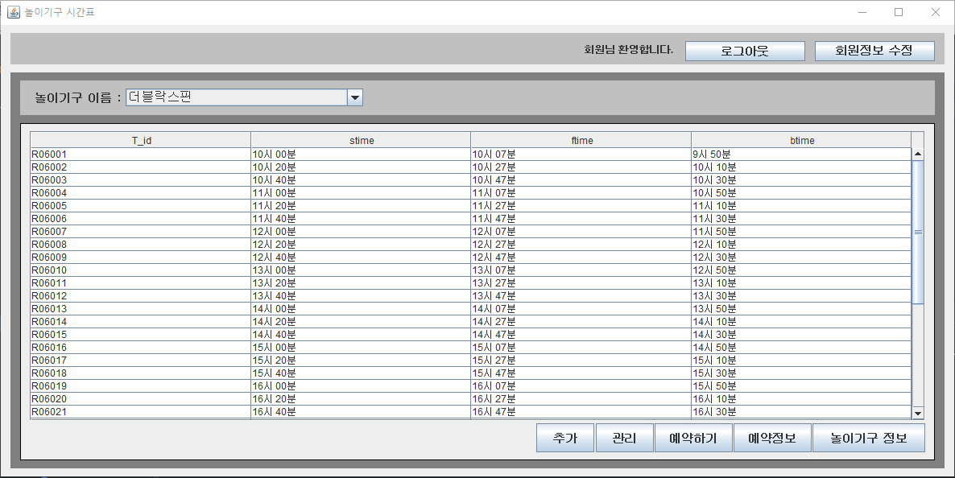
TtableInfo
해당 놀이기구의 시간표

Slide 6
관리자 모드
화면의 흐름
관리자 모드로 접근할 경우 실행 화면

Slide 7
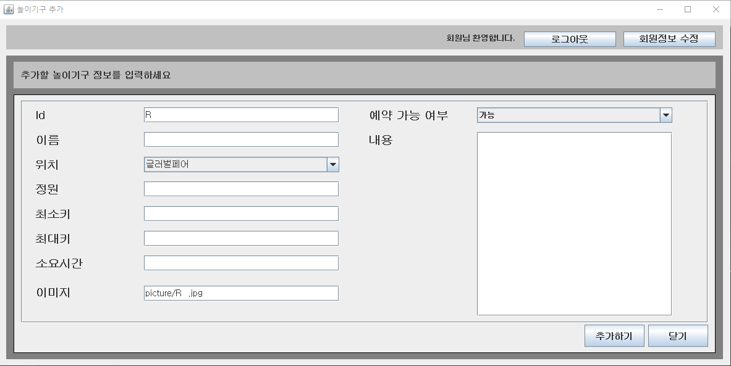
RideInsert
놀이기구 추가

Slide 8
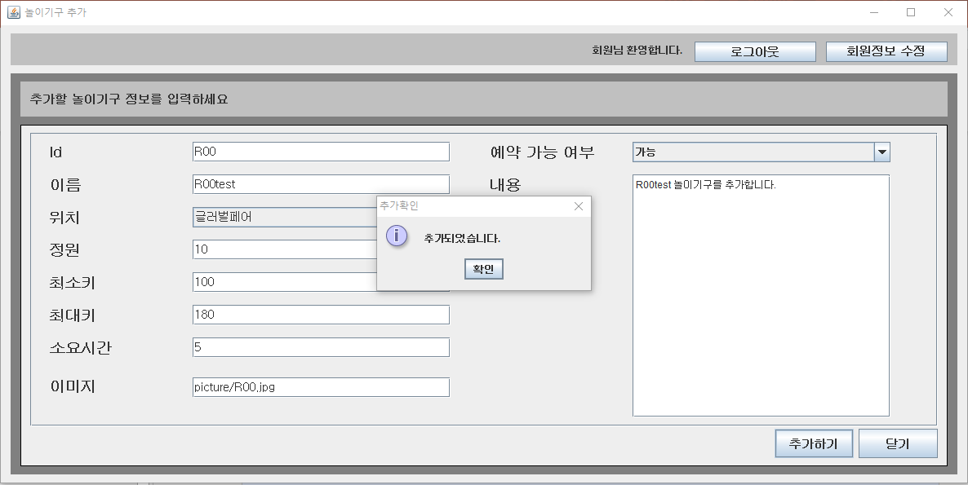
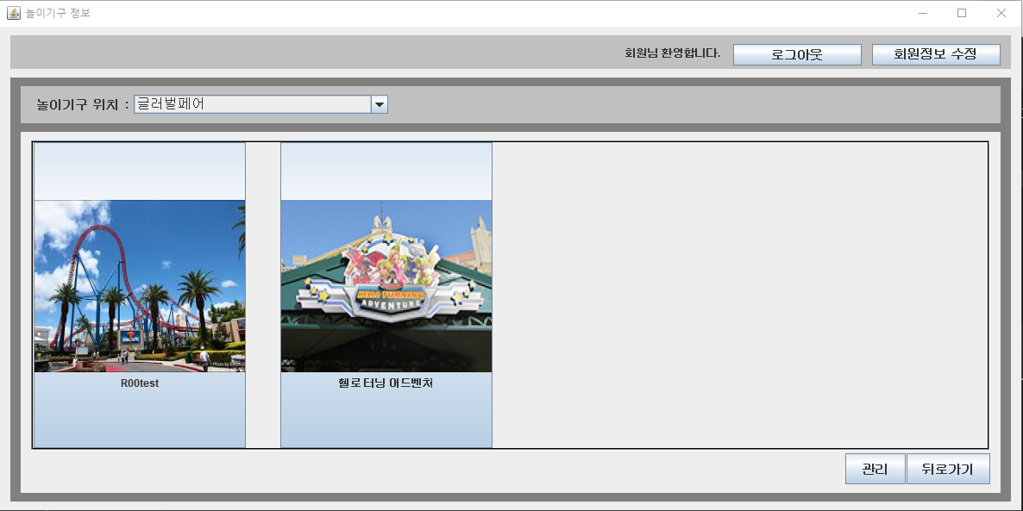
RideInsert
놀이기구 추가

Slide 9
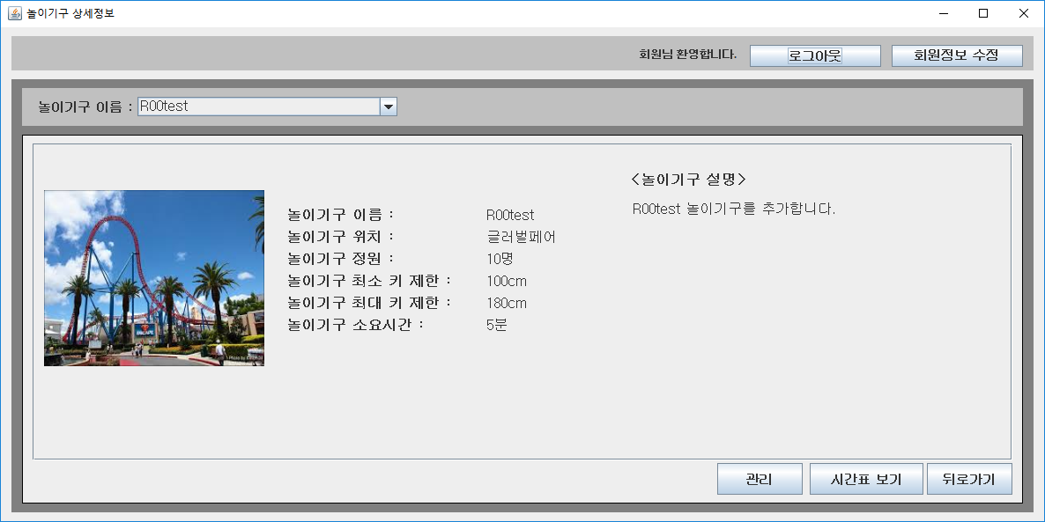
RideInsert
놀이기구 추가

Slide 10
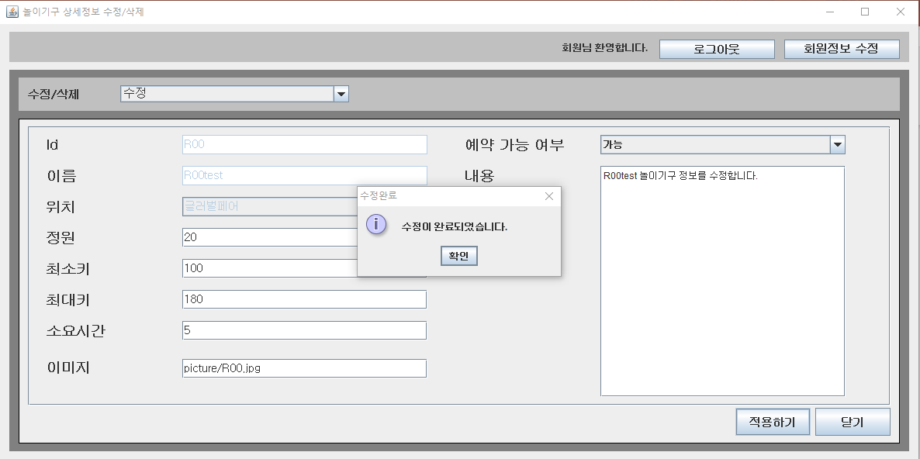

RidenManagement
놀이기구 정보 수정/삭제

Slide 11
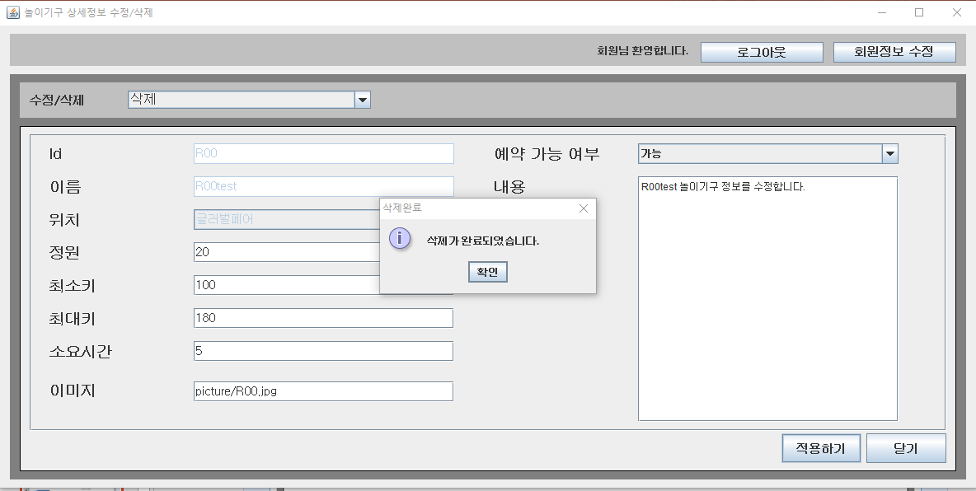

RidenManagement
놀이기구 정보 수정/삭제

Slide 12
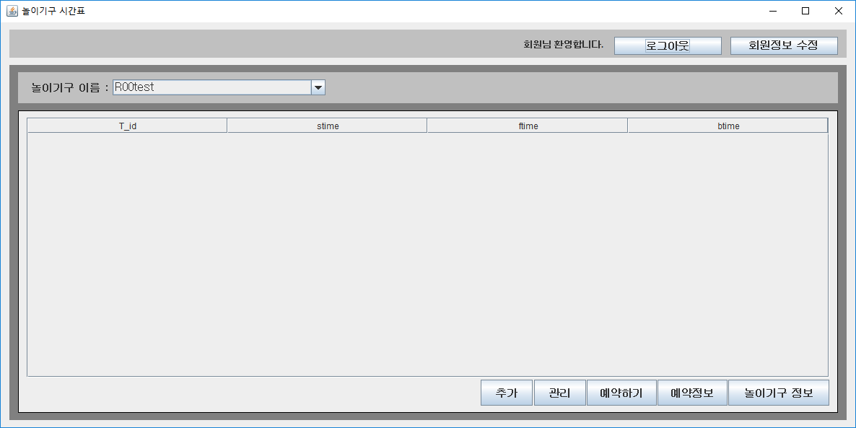
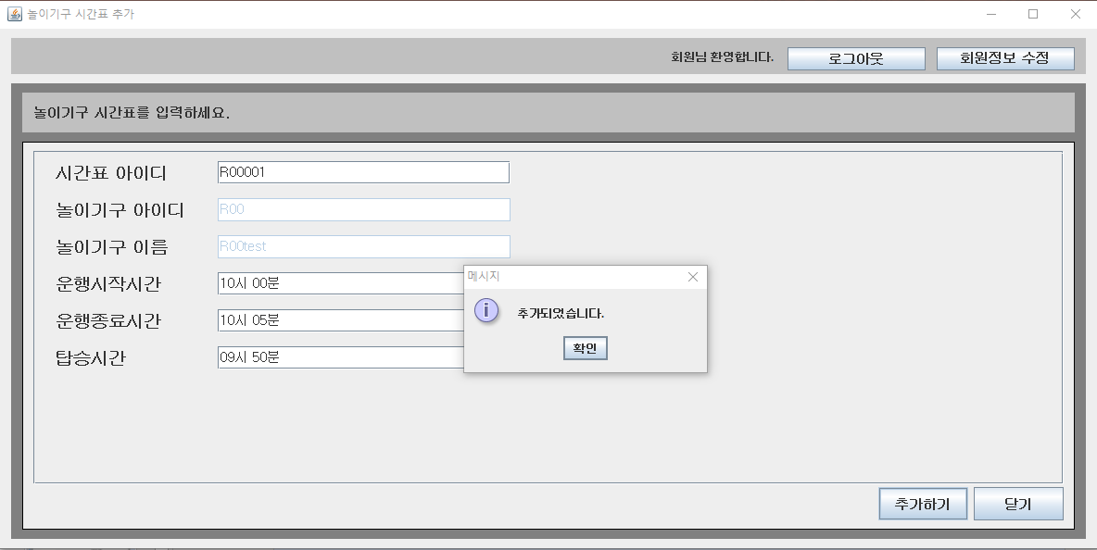
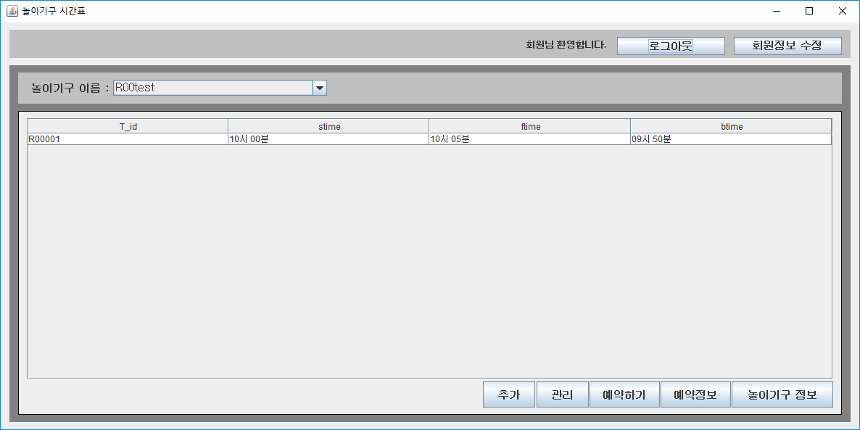
Ttableinsert
놀이기구 시간표 추가

Slide 13
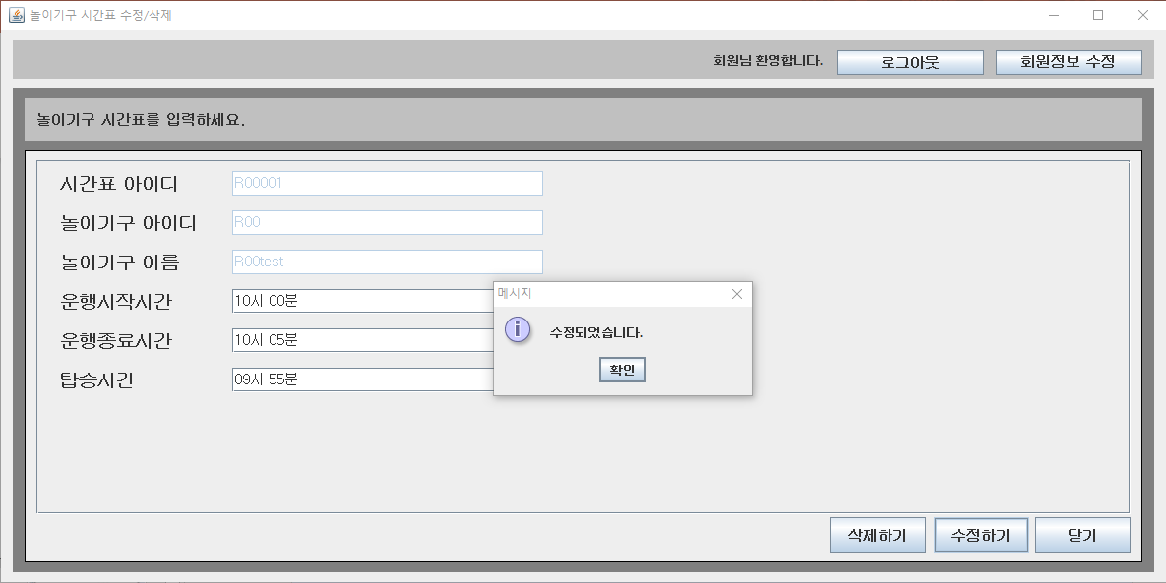

RidenManagement
놀이기구 정보 수정/삭제

Slide 14

RidenManagement
놀이기구 정보 수정/삭제

